Slide 1

Verhalen van kracht en kwetsbaarheid
Lectoraat Jeugd, Educatie en Samenleving, Hanze
Leerkrachten in het basisonderwijs delen hun ervaringen met het begeleiden van kwetsbare leerlingen

Slide 2
Verhaal 4: Leerkracht van leerling met trauma door mishandeling in het speciaal onderwijs (cluster 4)
Notes:
De docent leest het introductieverhaal voor.

Slide 3
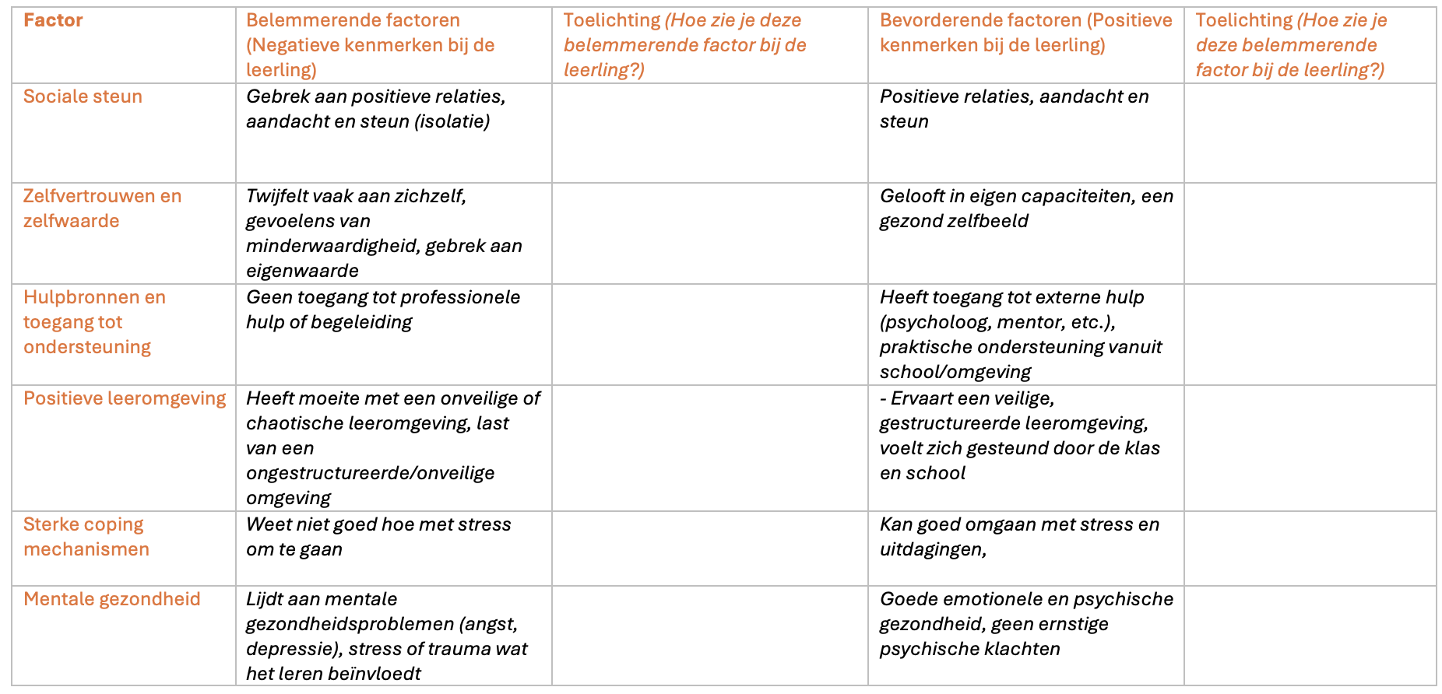
1. Introductie verhaal
Startvragen​
Welke aspecten maken deze leerling kwetsbaar volgens jou?​
Welke belemmerende en bevorderende factoren voor de ontwikkeling van deze leerling ontdek je in dit verhaal?
Notes:
Eventueel Bijlage 2 (Schema Belemmerende en bevorderende factoren) uit Verhalen van kracht en kwetsbaarheid uitdelen aan de studenten.
Bij de tweede startvraag: docent licht het schema toe en leest het verhaal nog een keer voor, de studenten dienen nu het schema gericht in te vullen, daarna kunnen de antwoorden samen worden nabesproken door bijvoorbeeld de werkvorm think-pair-share te gebruiken.
Voor de docent: in Verhalen van kracht en kwetsbaarheid staan mogelijke antwoorden in Bijlage 4 en hieronder:
Welke aspecten maken deze leerling kwetsbaar volgens jou?
Rick’s kwetsbaarheid wordt veroorzaakt door een instabiele en onveilige thuissituatie, inclusief een verleden van mishandeling. Dit heeft geleid tot trauma, faalangst en een sterke behoefte aan nabijheid en bevestiging. Zijn gedrag wordt beïnvloed door deze ervaringen, wat zijn ontwikkeling en zelfstandigheid belemmert.
Welke belemmerende en bevorderende factoren herken je in dit verhaal? zie ook: Bijlage 2 – Schema belemmerende en bevorderende factoren).
Belemmerende factoren:
Sociale steun: Rick krijgt beperkte steun vanuit thuissituatie. Onstabiele woonsituatie, weinig communicatie met ouders, geen afstemming met school.
Zelfvertrouwen en zelfwaarde: Rick is faalangstig en vertoont vermijdingsgedrag. Zo stopt hij met werken bij zelfstandig werk zonder nabijheid van de leerkracht.
Hulpbronnen en toegang tot ondersteuning: Beperkte hulp thuis. Onstabiele gezinssituatie, moeilijk contact met ouders, geen externe hulpverlening genoemd.
Positieve leeromgeving: Rick is kwetsbaar bij wisselingen/overgangen. Zonder structuur raakt hij bij dit soort van momenten van slag.
Sterke copingmechanismen: Rick kan niet goed omgaan met spanningen bij zelfstandig werk.
Mentale gezondheid: Rick heeft een trauma door mishandeling, faalangst, stress bij afwezigheid leerkracht.
Bevorderende factoren:
Sociale steun: Rick voelt zich veilig op school, komt vaak blij binnen en zoekt actief naar de leerkracht.
Zelfvertrouwen en zelfwaarde: Rick voelt zich op zijn gemak in groepsmomenten en is dan enthousiast.
Hulpbronnen en toegang tot ondersteuning: Leerkracht biedt structuur, hulpmiddelen als timetimer en duidelijke aankondigingen.
Positieve leeromgeving: Duidelijke routines en voorspelbaarheid helpen richt schakelen tussen activiteiten.
Sterke copingmechanismen: Rick weet dat nabijheid en hulpmiddelen hem helpen functioneren in de klas.
Mentale gezondheid: Rick komt vaak blij naar school, wat duidt op een zekere mate van veiligheid daar.

Slide 4
1. Introductie verhaal
Ga met elkaar in overleg
Welke signalen in het gedrag van Rick zie je die mogelijk verband houden met zijn achtergrond of thuissituatie?
Heb je in jouw huidige klas ook een leerling waarbij sprake is (geweest) van mishandeling? Hoe herken je signalen van mishandeling en welke aanpak heb je toegepast om deze leerling te ondersteunen?
Rick vraagt vanwege zijn kwetsbaarheid veel nabijheid en aandacht van de leerkracht, wat het voor Nienke lastig maakt om haar aandacht eerlijk te verdelen over de rest van de klas. Herken jij deze situatie in jouw eigen praktijk? In hoeverre lukt het jou om een balans te vinden tussen de behoeften van een kwetsbare leerling en de rest van de klas? Wat zou je anders of beter willen doen om deze balans te verbeteren?
Een situatie zoals die van Rick, waarbij sprake is van een trauma door mishandeling, kan ook voor een leerkracht emotioneel zwaar zijn. Heb jij ooit een situatie meegemaakt met een leerling die jou persoonlijk emotioneel raakte? Hoe ga je om met de emotionele belasting van het werken met kwetsbare leerlingen?
Stel; je krijgt deze leerling in de klas. Is dit verhaal voldoende helder voor je? Welke vragen zou je graag willen stellen (aan bijv. de huidige leerkracht en de ouders) om nog beter zicht te hebben op wat wel of niet werkt bij deze leerling?
Wat zou jij doen om deze leerling te ondersteunen? Maak hier een overzicht van.
Notes:
Voor de docent: in Verhalen van kracht en kwetsbaarheid staan mogelijke antwoorden in Bijlage 4 en hieronder:
Welke signalen in het gedrag van deze leerling zie je die mogelijk verband houden met zijn achtergrond of thuissituatie?
Rick zoekt constant nabijheid van de leerkracht en stopt met werken zodra die er niet meer is. Dit kan wijzen op een diepe angst om het fout te doen of verlaten te worden. Ook lijkt hij moeite te hebben met zelfstandig werken, wat mogelijk een gevolg is van een gebrek aan vertrouwen in zijn eigen kunnen.
Stel; je krijgt deze leerling in de klas. Is dit verhaal voldoende helder voor je? Welke vragen zou je graag willen stellen (aan bijv. de huidige leerkracht en de ouders) om nog beter zicht te hebben op wat wel of niet werkt bij deze leerling?
Vragen die je aan de huidige leerkracht kunt stellen:
Welke strategieën of interventies hebben jullie tot nu toe ingezet om Rick te ondersteunen? Welke daarvan werken goed, en welke minder?
Hoe reageert Rick op gestructureerde dagindelingen of visuele hulpmiddelen zoals een timetimer?
Zijn er specifieke triggers op school die zijn gedrag verergeren (bijvoorbeeld overgangsmomenten of bepaalde vakken)?
Hoe gaat Rick om met sociale interacties in de klas? Heeft hij moeite met samenwerken of conflicten met andere leerlingen?
Hoeveel ondersteuning heeft Rick nodig bij zelfstandig werken, en welke methoden helpen hem om toch zelfstandig aan de slag te gaan?
Wat helpt Rick het meest om zich veilig en ontspannen te voelen op school?
Vragen die je aan de ouder(s) kunt stellen:
Welke ondersteuning ervaart het gezin momenteel? (zijn er ondersteunende instanties betrokken bij Rick/ het gezin?)
Is er een specifiek soort ondersteuning of communicatie die jij/jullie vanuit school nodig hebt/hebben?
Vertelt de leerling thuis over school? Lijkt hij zich fijn te voelen op school, waar maakt u dit uit op?
Zijn er activiteiten of hobby’s waarbij Rick zich prettig en ontspannen voelt?
Wat zou jij doen om deze leerling te ondersteunen?
Zie “Tips van de leerkracht”.

Slide 5
Tips van de leerkracht – deel 1
Structuur en voorspelbaarheid bieden
Maak gebruik van hulpmiddelen zoals een timetimer om duidelijk aan te geven wanneer een activiteit bijna afgelopen is en een nieuwe gaat beginnen.
Herhaal regelmatig wat er gaat gebeuren en geef duidelijke verbale aankondigingen, zoals: "We gaan over 10 minuten stoppen en beginnen met het volgende..."
Emotionele ondersteuning bieden
Blijf rustig en geduldig, zelfs in situaties waarin de leerling faalangst of boosheid vertoont. Het behouden van een kalme houding geeft de leerling vertrouwen.
Geef nabijheid: blijf in de buurt van de leerling tijdens moeilijke momenten, zoals zelfstandig werken, om hem te ondersteunen en gerust te stellen.
Concreet omgaan met faalangst
Bied duidelijke, haalbare afspraken aan, zoals: "Als je het nu niet afmaakt, dan kun je het straks doen wanneer de anderen naar buiten gaan."
Geef positieve bevestiging wanneer de leerling kleine stappen zet, zoals het beginnen aan een taak. Dit kan zijn zelfvertrouwen versterken.
Notes:
Kies als docent een paar tips uit die je toelicht, niet alles expliciet toelichten in verband met de hoeveelheid tips.

Slide 6
Tips van de leerkracht – deel 2
Samenwerking met het team
Betrek een de zorg coördinator en/of orthopedagoog om het gedrag van de leerling te observeren en gerichte adviezen te geven voor een effectieve aanpak.
Werk samen met een schoolmaatschappelijk werker die gezinnen kan ondersteunen en inzicht kan geven in externe hulpopties.
Communicatie en afstemming
Stem regelmatig af met ouders en andere betrokkenen, zoals een voogd of therapeut, over wat er buiten school speelt en hoe dit de leerling beïnvloedt.
Gebruik gezamenlijke overleggen om een geïntegreerde aanpak te ontwikkelen en duidelijkheid te scheppen over verwachtingen en rollen.

Slide 7
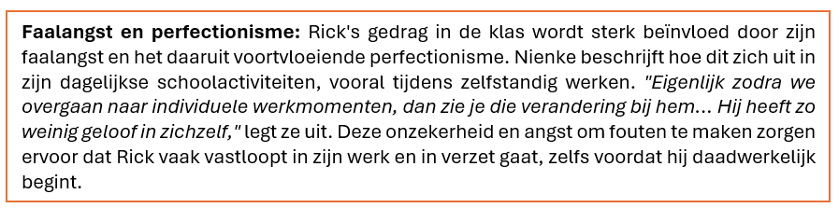
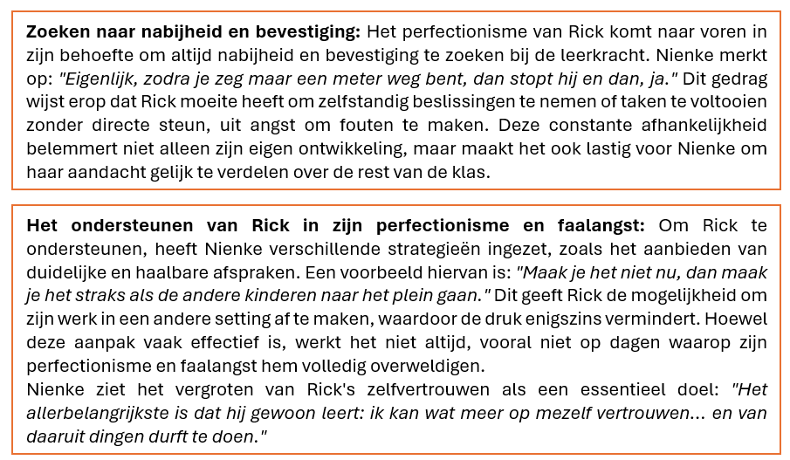
2. Perfectionisme en faalangst (1)
Verdiepende opdrachten:​
Rick heeft faalangst.
Maak een woordweb waarin je de volgende aspecten van faalangst beschrijft: kenmerken (cognitieve kenmerken, fysieke kenmerken en gedragsmatige kenmerken), oorzaken (omgevingsfactoren, persoonlijke factoren en sociale factoren) en gevolgen (op schoolniveau én sociaal-emotionele gevolgen). Geef per categorie voorbeelden, gebaseerd op je eigen kennis en/of literatuur.
Heb je in jouw klas een leerling met faalangst? Hoe herken je dit gedrag en wat doe je om deze leerling te helpen?
Welke signalen van faalangst herken je in het gedrag van Rick? Hoe kun je deze signalen vroegtijdig opmerken bij andere leerlingen in de klas?
Notes:
Voor de docent: in Verhalen van kracht en kwetsbaarheid staan mogelijke antwoorden in Bijlage 4 en hieronder:
Rick heeft faalangst. Maak een woordweb waarin je de volgende aspecten van faalangst beschrijft: kenmerken (cognitieve kenmerken, fysieke kenmerken en gedragsmatige kenmerken), oorzaken (omgevingsfactoren, persoonlijke factoren en sociale factoren) en gevolgen (op schoolniveau én sociaal-emotionele gevolgen). Geef per categorie voorbeelden of concrete strategieën, gebaseerd op je kennis en/of literatuur.
Kenmerken: Faalangst wordt gekenmerkt door een overdreven angst om fouten te maken, wat vaak resulteert in vermijdingsgedrag en/of perfectionisme. Belangrijke kenmerken zijn:
Cognitieve kenmerken: Negatieve gedachten zoals “Ik ben niet goed genoeg” of “Ik ga het toch fout doen” (Muris, 2001).
Fysieke kenmerken: Verhoogde hartslag, zweten, maagklachten (Essau et al., 2012).
Gedragsmatige klachten: Vermijden van moeilijke taken, vragen om veel bevestiging, en soms zelfs boosheid of frustratie (Zeidner & Matthews, 2011).
Oorzaken: faalangst kan meerdere oorzaken hebben en deze oorzaken kunnen ook weer variëren per individu. Een aantal mogelijke oorzaken zijn:
Omgevingsfactoren: zoals bijvoorbeeld een kritische of veeleisende opleiding (Perry et al., 2018).
Persoonlijke factoren: Een laagzelfbeeld of perfectionistische neigingen. Ook trauma of negatieve ervaringen uit het verleden kunnen bijdragen aan faalangst.
Sociale factoren: Vergelijkingen met leeftijdsgenoten of sociale druk in groepsactiviteiten (Ryan & Deci, 2000).
Gevolgen: Faalangst kan ernstige gevolgen hebben voor de ontwikkeling van een leerling, zowel op korte als lange termijn.
Op schoolniveau:
Lagere leerprestaties door vermijdingsgedrag en angst tijdens toetsen (Zeidner & Matthews, 2011).
Moeite met een zelfstandige werkhouding.
Op sociaal-emotioneel vlak:
Verminderde zelfwaardering en sociale terugtrekking (Muris, 2001).
Verhoogde kans op stemmingsproblemen zoals depressie of angststoornissen (Essau et al., 2012).
Welke signalen van faalangst herken je in het gedrag van Rick? Hoe kun je deze signalen vroegtijdig opmerken bij andere leerlingen in de klas?
Faalangst manifesteert zich vaak in vermijdingsgedrag en overmatige behoefte aan bevestiging. Het vroegtijdig herkennen van deze signalen vraagt om actieve observatie tijdens verschillende lesmomenten.
Rick vermijdt het zelfstandig werken en het zoeken naar constante nabijheid van de leerkracht ("Eigenlijk, zodra je zeg maar een meter weg bent, dan stopt hij en dan, ja.").
Rick stopt met werken bij de minste onzekerheid of kans op fouten ("Hij heeft zo weinig geloof in zichzelf.").

Slide 8
2. Perfectionisme en faalangst (2)
Verdiepende opdrachten:​
Rick stopt met werken zodra hij geen directe nabijheid van de leerkracht meer ervaart.
Hoe kun je als leerkracht leerlingen met faalangst stimuleren om zelfstandig te werken?
Welke strategieën kun je hiervoor inzetten? Verdiep je in de literatuur en maak een overzicht van mogelijke strategieën.
Notes:
Voor de docent: in Verhalen van kracht en kwetsbaarheid staan mogelijke antwoorden in Bijlage 4 en hieronder:
Rick stopt met werken zodra hij geen directe nabijheid van de leerkracht meer ervaart. Hoe kun je als leerkracht leerlingen met faalangst stimuleren om zelfstandig te werken? Welke strategieën kun je hiervoor inzetten?
Creëer een veilige leeromgeving: dit biedt voorspelbaarheid en beperkt stress, wat essentieel is voor leerlingen met faalangst.
Routines en structuur: Het invoeren van vaste routines en visuele hulpmiddelen, zoals een timetimer of stappenplannen, kan de leerling helpen te begrijpen wat er van hem verwacht wordt (Brunzell et al., 2016).
Fouten benadrukken als leerkansen: Modelleer zelf hoe fouten gemaakt en hersteld kunnen worden. Dit verlaagt de angst om te falen en moedigt een growth mindset aan (Dweck, 2006).
Bouw het zelfvertrouwen op via stapsgewijze ondersteuning (“het scaffolding-principe”): Scaffolding houdt in dat de leerkracht de leerling tijdelijk ondersteunt bij uitdagende taken en deze ondersteuning geleidelijk afbouwt naarmate de leerling meer zelfvertrouwen ontwikkelt.
Zone van naaste ontwikkeling: Volgens Vygotsky (1978) leren kinderen het beste als taken net boven hun huidige niveau liggen, met begeleiding van een volwassene. Bied taken aan die Rick nét aankan met minimale hulp.
Gebruik van succeservaringen: Laat Rick eenvoudige taken afronden om zijn vertrouwen te vergroten voordat hij complexere opdrachten krijgt (Perry et al., 2018).
Positieve en procesgerichte feedback: Feedback speelt een cruciale rol in het opbouwen van vertrouwen bij faalangstige leerlingen.
Focus op inspanning, niet op resultaat: Feedback zoals “Je hebt echt goed nagedacht over deze stap” versterkt het vertrouwen in eigen kunnen (Hattie & Timperley, 2007).
Kleine overwinningen erkennen: Geef gerichte complimenten bij elke stap die de leerling zelfstandig voltooit.
Het verder stimuleren van autonomie/eigenaarschap: Autonomie vergroot het gevoel van controle over de eigen situatie en vermindert faalangst.
Keuzemogelijkheden bieden: Laat Rick kiezen hoe hij een taak wil aanpakken, zoals welke volgorde hij aanhoudt of welke hulpmiddelen hij gebruikt (Ryan & Deci, 2000).
Doelen stellen: Werk met kleine, haalbare doelen en vier het behalen van deze doelen. Dit geeft Rick een gevoel van eigenaarschap over zijn leerproces.
Samenwerking met klasgenoten stimuleren: Samenwerking met klasgenoten kan de angst om te falen verminderen.
Coöperatief leren: Laat Rick in kleine groepen werken waarbij hij taken deelt met anderen. Dit geeft hem de kans om te leren zonder de volledige verantwoordelijkheid te dragen (Gillies, 2007).
Peer feedback: Stimuleer feedback van medeleerlingen, wat vaak minder bedreigend kan zijn dan feedback van de leerkracht.

Slide 9
3. Hoog en laag gevoel van Teacher Self-Efficacy
Verdiepende opdracht:​
Als je kijkt naar het verhaal van Rick, waarbij sprake is van een trauma door mishandeling en je eigen ervaring met het werken met leerlingen met gelijksoortige achtergrond. Wat maakt dat je een laag en/of hoog gevoel van Teacher Self-Efficacy hierbij hebt?
Definitie Teacher Self-Efficacy: Het geloof van een leerkracht in zijn of haar ​vermogen om effectief les te geven en de leerresultaten te beïnvloeden wordt ook ​wel ‘Teacher Self-Efficacy’ genoemd (Bandura, 1977; Tschannen-Moran & Woolfonk Hoy, 2001).
Notes:
Mogelijke werkvormen:
Schaalwandelen: in het lokaal links is 1 (heel laag) en rechts is 5 (heel hoog) gevoel van TSE, waar plaatst de student zichzelf? Dit vervolgens klassikaal bespreken.
Schaal op je hand: Studenten denken met de ogen dicht na hoe ze zichzelf inschalen en laten dit zien met het aantal vingers: 1 (heel laag) en rechts is 5 (heel hoog) gevoel van TSE. Dit vervolgens klassikaal bespreken.

Slide 10
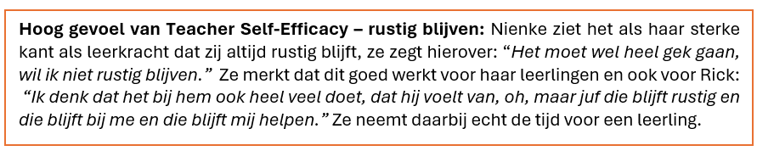
Hoog gevoel van Teacher Self-Efficacy
Verdiepende opdracht:​
- Hoog gevoel van Teacher Self-Efficacy in het rustig blijven bij lastige situaties: Nienke geeft aan een hoog gevoel van Teacher Self-Efficacy te ervaren door altijd rustig te blijven bij haar leerlingen en dus ook bij Rick.
Maak gebruik van de handreiking ‘Preventief werken aan sociaal emotionele ontwikkeling en welbevinden: Een handreiking voor leerkrachten/docenten in het PO en VO (Steinweg et al., 2021): Hoe kan de leerkracht werken aan stressreductie bij de leerlingen, wat bijdraagt aan het verhogen van Teacher Self-Efficacy?
Steinweg, M., de Lange, A., van de Thillart, C., Looman, B., de Haan, A., & Kleinjan, M. (2021). Preventief werken aan sociaal emotionele ontwikkeling en welbevinden: Een handreiking voor leerkrachten/docenten in het primair en voortgezet onderwijs [Handreiking]. Trimbos‑instituut. Pharos. Samenwerkende Gezondheidsfondsen. Utrecht University Repository.
Notes:
Mogelijke werkvorm:
De docent kan de studenten antwoorden laten invoeren in de Padlet of Mentimeter. En dit klassikaal bespreken.
Voor de docent in Verhalen van kracht en kwetsbaarheid staan mogelijke antwoorden in Bijlage 4 en hieronder:
Hoog gevoel van Teacher Self-Efficacy in het rustig blijven bij lastige situaties: Nienke geeft aan een hoog gevoel van Teacher Self-Efficacy te ervaren door altijd rustig te blijven bij haar leerlingen en dus ook bij Rick. Maak gebruik van de handreiking ‘Preventief werken aan sociaal emotionele ontwikkeling en welbevinden: Een handreiking voor leerkrachten/docenten in het PO en VO (Steinweg et al., 2021): Hoe kan de leerkracht werken aan stressreductie bij de leerlingen, wat bijdraagt aan het verhogen van Teacher Self-Efficacy?
De handreiking geeft de leerkracht een aantal handvatten voor stressreductie bij leerlingen.
Ontspanning: zorg voor ontspanningsmomenten op een dag en leer leerlingen te ontspannen
Bijkomen: geef een leerling tijd om bij te komen na een stressvolle situatie
Bewegen: stimuleer leerlingen om te bewegen, want dit verlaagt het stresshormoon
Prioriteer: geef complimenten voor het proces en niet op het resultaat
Bron: help mee om te zoeken naar de stressbron

Slide 11
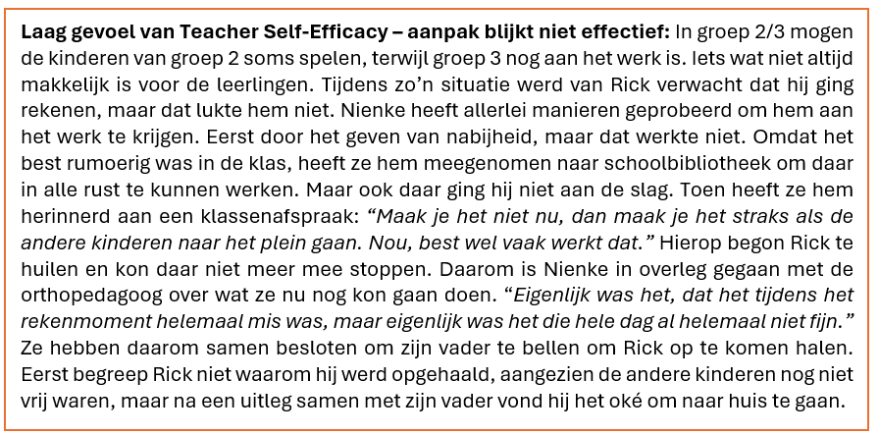
Laag gevoel van Teacher Self-Efficacy
Verdiepende opdracht:​
- Laag gevoel van Teacher Self-Efficacy in het niet kunnen vinden van een effectieve aanpak: Nienke geeft aan een laag gevoel van Teacher Self-Efficacy te ervaren wanneer ze van alles probeert om Rick aan het werk te krijgen, maar dit niet effectief blijkt te zijn doordat hij niet goed in zijn vel zat.
Maak gebruik van het Trimbos-rapport ‘Integraal werken aan welbevinden in het onderwijs’ (2023) en zoek naar tips hoe leerkrachten en scholen kunnen werken aan welbevinden van hun leerlingen en beantwoord op basis hiervan de volgende vraag: Wat zou jij in deze situatie hebben gedaan en waarom? Wat zou je als vervolgacties ingezet hebben?
Notes:
Mogelijke werkvorm:
De docent kan de studenten antwoorden laten invoeren in de Padlet of Mentimeter. En dit klassikaal bespreken.
Voor de docent: in Verhalen van kracht en kwetsbaarheid staan mogelijke antwoorden in Bijlage 4 en hieronder:
Laag gevoel van Teacher Self-Efficacy in het niet kunnen vinden van een effectieve aanpak: Nienke geeft aan een laag gevoel van Teacher Self-Efficacy te ervaren wanneer ze van alles probeert om Rick aan het werk te krijgen, maar dit niet effectief blijkt te zijn doordat hij niet goed in zijn vel zit. Maar gebruik van het Trimbos-rapport ‘Integraal werken aan welbevinden in het onderwijs’ (2023) en zoek naar tips hoe leerkrachten en de school kunnen werken aan het welbevinden van hun leerlingen en beantwoord op basis hiervan de volgende vraag: Wat zou jij in deze situatie hebben gedaan en waarom? Wat zou je als vervolgacties ingezet hebben?
Volgens het Trimbosrapport is een goed welbevinden van een leerling bevorderend voor het leren. Voor kinderen die opgroeien in ongunstige omstandigheden is het van groot belang dat er op school actief wordt gewerkt aan het bevorderen van veiligheid, verbinding en veerkracht. Waarbij de leerlingen onderwijs krijgen met erkende interventies of lespakketten gericht op het aanleren van sociaal-emotionele vaardigheden, maar ook op het vergroten van mentale gezondheidsvaardigheden. Door extra aandacht te besteden aan de sociaal-emotionele ontwikkeling van deze leerlingen, stressbronnen te verminderen (bijvoorbeeld door traumasensitief lesgeven) en te investeren in het contact met ouders, kan het welbevinden van deze kinderen aanzienlijk worden verbeterd. Als school kun je in samenwerking met (zorgpartners in) de omgeving werken aan een passend aanbod voor deze leerlingen, er bestaan verschillende interventies voor kinderen met een verhoogd risico op problemen. Want het bieden van psychosociale hulp binnen school heeft positieve effecten op het welbevinden van leerlingen.

Slide 12
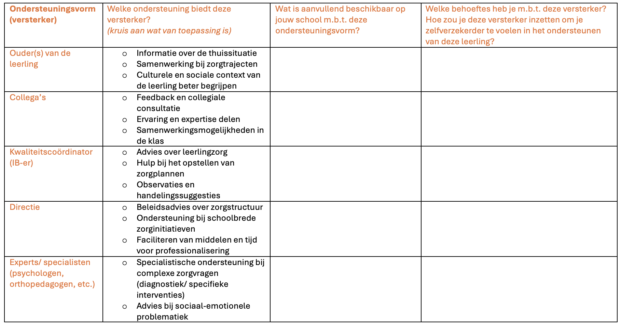
Inzetten versterkers
Verdiepende opdrachten:​
Er zijn diverse versterkers die je kunt inzetten in het ondersteuningsproces van Rick.​
Weet je welke versterkers er bij jou op school beschikbaar zijn? ​
Welke zou jij inzetten om je zelfverzekerder te voelen in het ondersteunen van deze leerling? (denk aan collega’s, experts of professionaliseringsmogelijkheden).
Notes:
Eventueel Bijlage 3 (tabel Versterkers) uit Verhalen van kracht en kwetsbaarheid uitdelen aan de studenten.
Mogelijke werkvormen:
Binnen-buitenkring of speeddaten: studenten vertellen elkaar over wat ze in het schema hebben ingevuld en hoe de school leerlingen ondersteunt.

Slide 13
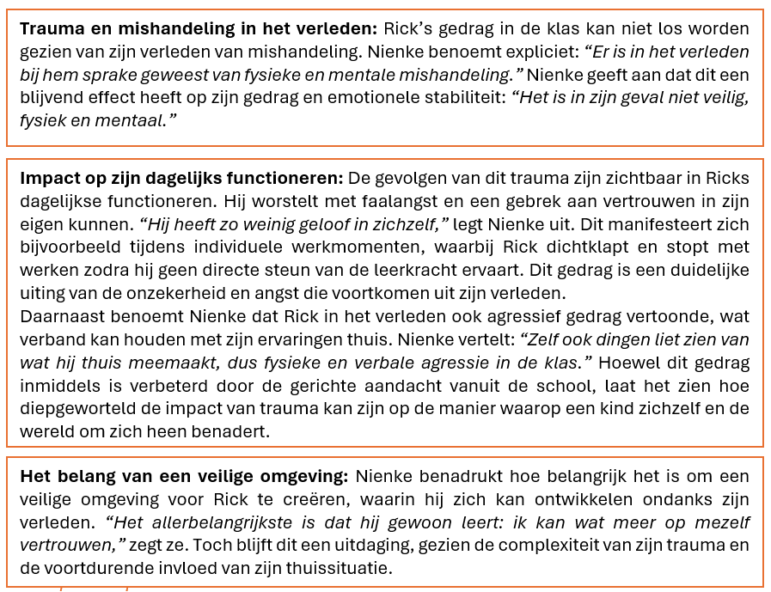
4. Trauma door fysieke en verbale mishandeling (1)
Verdiepende opdrachten:​
Uit het verhaal van Rick blijkt dat hij te maken heeft gehad met fysieke en verbale mishandeling.
Onderzoek welke andere vormen van (kinder)mishandeling er zijn. Beschrijf per vorm de definitie en geef aan welke signalen je als leerkracht kunt herkennen. Gebruik hierbij inzichten uit de literatuur.
Tip: zoek op de website van het NJI.
Notes:
Mogelijke werkvorm:
Laat de studenten een mindmap maken van de verschillende vormen van (kinder)mishandeling en laat deze onderling uitwisselen.
Voor de docent: in Verhalen van kracht en kwetsbaarheid staan mogelijke antwoorden in Bijlage 4 en hieronder:
Uit het verhaal van Rick blijkt dat hij te maken heeft gehad met fysieke en verbale mishandeling. Onderzoek welke andere vormen van (kinder)mishandeling er zijn. Beschrijf per vorm de definitie en geef aan welke signalen je als leerkracht kunt herkennen. Gebruik hierbij inzichten uit de literatuur.
Het Nederlands Jeugd Instituut (NJI) definieert kindermishandeling als volgt (z.d.): “Kindermishandeling is elke vorm van mishandeling die voor een kind bedreigend of gewelddadig is. Dus niet alleen lichamelijk geweld, maar ook bijvoorbeeld emotionele mishandeling of verwaarlozing vallen eronder. Bij elke vorm van kindermishandeling varieert de ernst van licht tot zeer zwaar. De duur en frequentie van het geweld bepalen mede de ernst van de mishandeling. Stress, als gevolg van problemen bij de ouders, het kind, het gezin of in de omgeving, kan een rol spelen bij het ontstaan van een situatie waarin kindermishandeling zich voordoet.”
Er wordt door het NJI een onderscheid gemaakt tussen de volgende vormen van kindermishandeling en de gevolgen hiervan:
Lichamelijke mishandeling: “Onder lichamelijke of fysieke kindermishandeling vallen alle vormen van lichamelijk geweld tegen een kind, zoals slaan met de vlakke hand of een voorwerp, schoppen, bijten, knijpen, krabben, aan haren trekken of brandwonden toebrengen.”
Mogelijke signalen:
Onverklaarbare blauwe plekken/
(brand)wonden/littekens.
Angstig gedrag, terugdeinzen bij aanraking.
Mogelijke gevolgen lichamelijke mishandeling: stagnaties in de ontwikkeling van het kind, hangt samen met diverse psychische problemen en gezondheidsklachten op latere leeftijd, externaliserend probleemgedrag, deliquentie, drugsgegebruik en een verhoogde kans op poging tot suïcide bij jongeren (Steketee, 2017; Kamphuis, 2014).
Emotionele mishandeling: “Van psychische of emotionele mishandeling is sprake wanneer ouders of andere opvoeders met hun houding en gedrag afwijzing en vijandigheid uitstralen tegenover het kind” (NJI, z.d.).
Mogelijke signalen:
Laag zelfbeeld, extreme verlegenheid/angst.
Overmatig perfectionisme/faalangst.
Problemen met sociale interacties.
Moeite met vertrouwen.
Mogelijke gevolgen emotionele mishandeling: Emotionele mishandeling heeft grote gevolgen voor het welzijn en de ontwikkeling van het kind op de lange termijn. Kinderen die met emotionele mishandeling te maken hebben gehad, kunnen daar tot in hun volwassenheid last van hebben. Zij hebben bijvoorbeeld last van een verhoogd stressniveau of zelfs een posttraumatische stressstoornis, een depressie of een angststoornis (Steketee, 2017; Kamphuis, 2014).
Lichamelijke verwaarlozing: “Bij lichamelijke verwaarlozing komen ouders of opvoeders langdurig onvoldoende tegemoet aan de lichamelijke basisbehoeften van het kind zoals eten, drinken, kleding en dak boven het hoofd. Het kind krijgt niet de verzorging waar het gezien de leeftijd behoefte aan en recht op heeft” (NJI, z.d.).
Mogelijke signalen:
Onverzorgd uiterlijk, vieze of kapotte kleding.
Regelmatige honger of vermoeidheid.
Ziekte of gezondheidsproblemen door gesprek aan zorg.
Mogelijke gevolgen lichamelijke verwaarlozing: Lichamelijke verwaarlozing brengt ernstige risico's voor het welzijn en de ontwikkeling van een kind met zich mee. Het kan ongelukken veroorzaken door gebrek aan toezicht, gedragsveranderingen bij jonge kinderen (zoals prikkelbaarheid, apathie of vertraagde ontwikkeling), en sociale uitsluiting bij oudere kinderen door slechte hygiëne. Daarnaast kan het leiden tot onder- of overgewicht, ziekte en groeivertraging door een gebrek aan gezonde voeding (NJI, z.d.).
Emotionele verwaarlozing: “Wanneer ouders hun kind emotioneel verwaarlozen, komen zij niet tegemoet aan de emotionele en pedagogische behoeften van hun kind. Ouders zijn niet emotioneel en empathisch betrokken bij hun kind (NJI, z.d.).
Mogelijke signalen:
Afwezigheid van emotionele reactie op anderen.
Moeite met het aangaan van sociale relaties.
Gedragsproblemen, zoals agressie of teruggetrokkenheid.
Mogelijke gevolgen emotionele verwaarlozing: Emotionele verwaarlozing schaadt, net als emotionele mishandeling, de sociale en emotionele ontwikkeling van kinderen. Bij baby's en jonge kinderen belemmert een gebrek aan interactie de hersenontwikkeling, wat kan leiden tot psychische, gedrags- en leerproblemen (NJI, z.d.).
Seksueel misbruik: Seksueel misbruik houdt in dat er seksuele handelingen of aanrakingen plaatsvinden waarbij gebruik wordt gemaakt van een machts- of leeftijdsverschil in een ongelijkwaardige relatie. Het kan voorkomen bij zowel meisjes als jongens en in alle bevolkings- en etnische groepen (NJI, z.d.).
Mogelijke signalen:
Seksueel getint gedrag dat niet past bij de leeftijd.
Angst voor specifieke personen of situaties.
Fysieke klachten zoals pijn of letsel in het genitale gebied.

Slide 14
4. Trauma door fysieke en verbale mishandeling (2)
Verdiepende opdrachten:​
Bij het verhaal van Rick heeft de mishandeling in het verleden plaatsgevonden. Als leerkracht kan het echter ook voorkomen dat je bij een leerling signalen van kindermishandeling opmerkt. In dit geval dien je gebruik te maken van de ‘Meldcode huishoudelijk geweld en kindermishandeling’ (Rijksoverheid, z.d.). Deze meldcode helpt je met het signaleren en handelen bij (vermoedens van) huiselijk geweld of kindermishandeling. De meldcode is specifiek bedoeld door (vermoedens van) fysiek, psychisch of seksueel geweld en verwaarlozing.
Lees de meldcode: Bestudeer de vijf stappen van de meldcode kindermishandeling en noteer kort het doel van elke stap. Gebruik hiervoor betrouwbare bronnen, zoals Veilig Thuis of het Nederlands Jeugdinstituut.
Notes:
Voor de docent: in Verhalen van kracht en kwetsbaarheid staan mogelijke antwoorden in Bijlage 4 en hieronder:
Opdracht toepassen van de meldcode kindermishandeling.
De vijf stappen:
Stap 1: Breng signalen in kaart. Met als doel om signalen van mogelijke mishandeling objectief te observeren, vastleggen en analyseren. Voer indien nodig de kindcheck uit.
Stap 2: Overleg plegen met een deskundige collega of Veilig Thuis. Met als doel om de signalen met collega’s, de kwaliteitscoördinator of externe professionals waaronder Veilig Thuis te bespreken om te bepalen hoe ernstig de situatie is.
Stap 3: Gesprek met het kind en/of de ouders. Met als doel om de zorgen bespreekbaar te maken en te luisteren naar de ervaringen van het kind en/of de ouders. Alleen als jouw veiligheid of die van het kind in gevaar kan komen door een gesprek kan hiervan worden afgezien.
Stap 4: Wegen van het risico op kindermishandeling. Met als doel om te beoordelen of er daadwerkelijk sprake is van kindermishandeling en of hulp noodzakelijk is. Vraag bij twijfel advies aan Veilig Thuis.
Stap 5: Beslissen: Melden en/of zelf hulp organiseren. Met als doel om te bepalen of een veilig bij Veilig Thuis nodig is en/of hulp direct in gang moet worden gezet.

Slide 15
4. Trauma door fysieke en verbale mishandeling (3)
Verdiepende opdrachten:​
Verhaalanalyse: "Een leerling in je klas komt regelmatig met blauwe plekken op school en lijkt schrikachtig in de buurt van volwassenen. Het kind vertelt dat het vaak ruzie is thuis, maar wil niet verder ingaan op vragen."
Beschrijf welke signalen je waarneemt en koppel deze aan de stappen van de meldcode. Welke acties onderneem je in elke stap?
Notes:
Mogelijke werkvorm:
Laat de studenten door middel mix-pair-share onderling hun antwoorden uitwisselen.
Voor de docent: in Verhalen van kracht en kwetsbaarheid staan mogelijke antwoorden in Bijlage 4 en hieronder:
Casusanalyse:
Signalen:
Fysieke signalen: Regelmatige blauwe plekken.
Gedragsmatige signalen: Schrikachtig gedrag in de buurt van volwassenen.
Sociale signalen: Onwil om verder te praten over thuis.
Koppeling aan de meldcode en acties per stap:
Stap 1: Breng signalen in kaart:
Noteer de blauwe plekken en het schrikachtige gedrag objectief.
Vermijd aannames en beschrijf alleen wat je observeert.
Stap 2: Overleg plegen:
Bespreek de signalen met de kwaliteitscoördinator of een collega die ervaring heeft met de meldcode/ Veilig Thuis.
Vraag om advies over mogelijke vervolgstappen.
Stap 3: Gesprek met het kind en/of de ouders:
Probeer in een rustig en veilig gesprek het kind de ruimte te geven om te delen wat het wil.
Wees voorzichtig in het benaderen van de ouders, afhankelijk van de ernst van de signalen.
Stap 4: Wegen van het risico op kindermishandeling:
Bespreek met de kwaliteitscoördinator of de situatie voldoende reden geeft om te melden.
Gebruik een afwegingskader om het risico op mishandeling te beoordelen.
Stap 5: Beslissen: Melden en/of zelf hulp organiseren:
Besluit in overleg of melding bij Veilig Thuis nodig is.
Indien geen melding wordt gemaakt, organiseer hulp via school of andere instanties.

Slide 16
Evaluatie
Wat heb je uit het verhaal over Rick gehaald voor je eigen leerkracht handelen?
Waar zou jij je nog verder in willen verdiepen of ontwikkelen? Bij welke LOL's sluit dit aan?
Wat zou je kunnen doen om jouw leerdoelen te bereiken?

